Slide 1
WINE QUALITY CLASSIFICATION
Previsão de Qualidade de Vinhos com Machine Learning
Gabriel da Silva Brandão Nascimento [RM374018] • Pós-Tech em Data Analytics – FIAP 2026

Slide 2
O Problema
Por que prever a qualidade de um vinho importa?
1
2
3
Precificação e Posicionamento
Identificação Precoce
Padronização de Critérios
Decisões de mercado mais embasadas sobre o valor de cada lote.
Detectar lotes premium antes da avaliação sensorial completa.
Reduzir a subjetividade na avaliação entre diferentes especialistas.
2

Slide 3
A Base de Dados
1.143
11
3–8
vinhos tintos
analisados
variáveis
físico-químicas
faixa de notas
atribuídas
Critério de Classificação
Qualidade avaliada por sommeliers em escala de 3 a 8
Vinhos com nota ≥ 7 → classificados como Alta Qualidade
Vinhos com nota < 7 → classificados como Baixa/Média Qualidade
3

Slide 4
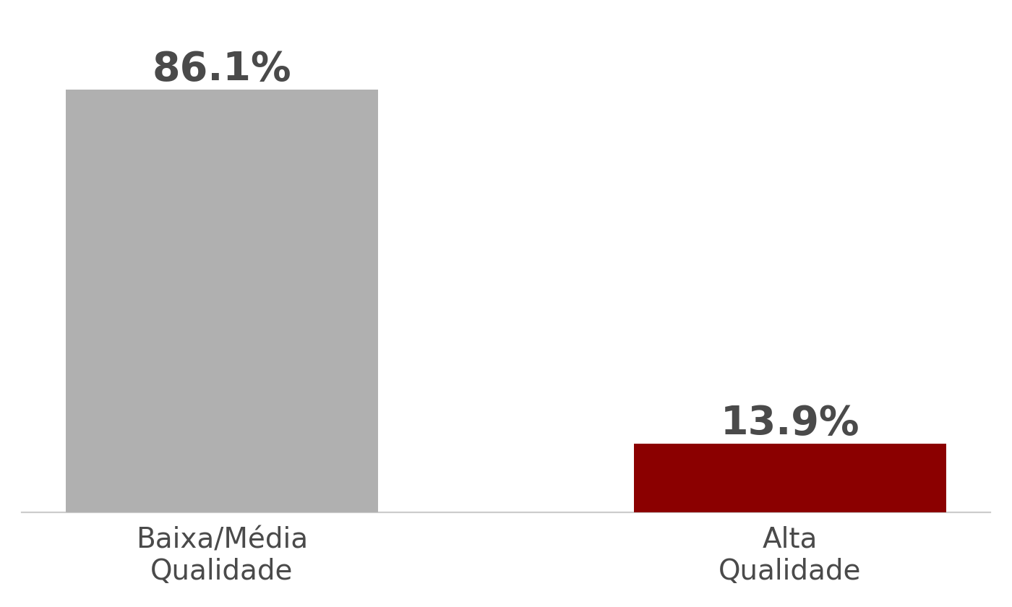
O Desafio Real
Apenas 14% dos vinhos da base são considerados de Alta Qualidade
Por que isso é um problema?
Um modelo ingênuo que sempre dissesse “qualidade baixa” acertaria 86% das vezes — e ainda assim nunca identificaria um único vinho de alta qualidade.
4

Slide 5
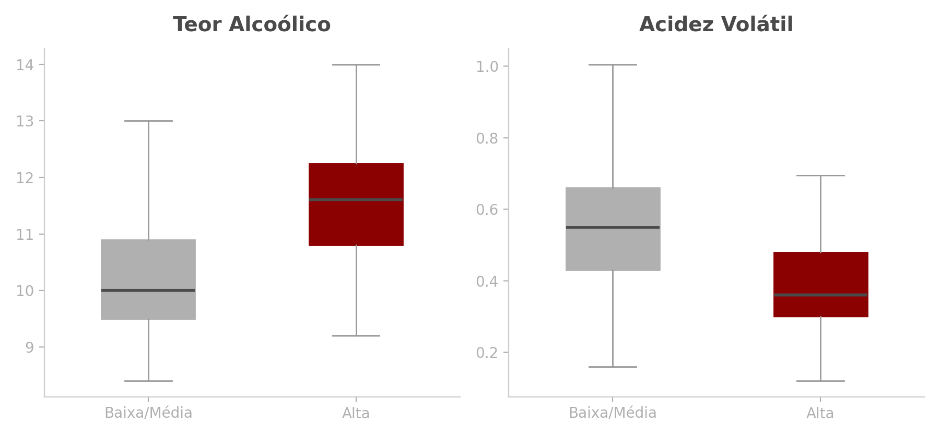
O Que Diferencia Vinhos Bons
Teor Alcoólico e Acidez Volátil
Vinhos de Alta Qualidade têm teor alcoólico mais alto
Vinhos de Alta Qualidade têm menos acidez volátil
5

Slide 6
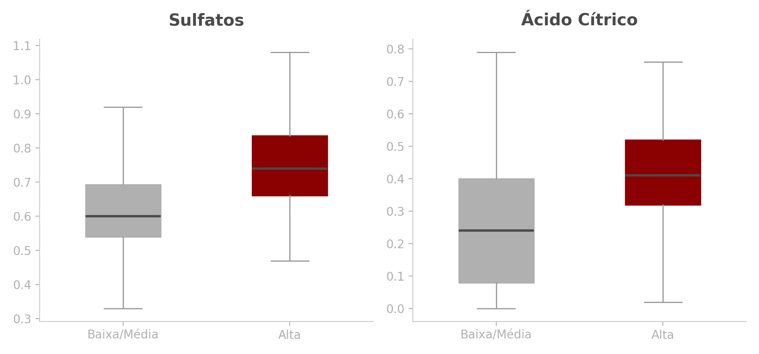
O Que Diferencia Vinhos Bons
Sulfatos e Ácido Cítrico
Ambas as variáveis aparecem em concentração mais alta nos vinhos de Alta Qualidade.
6

Slide 7
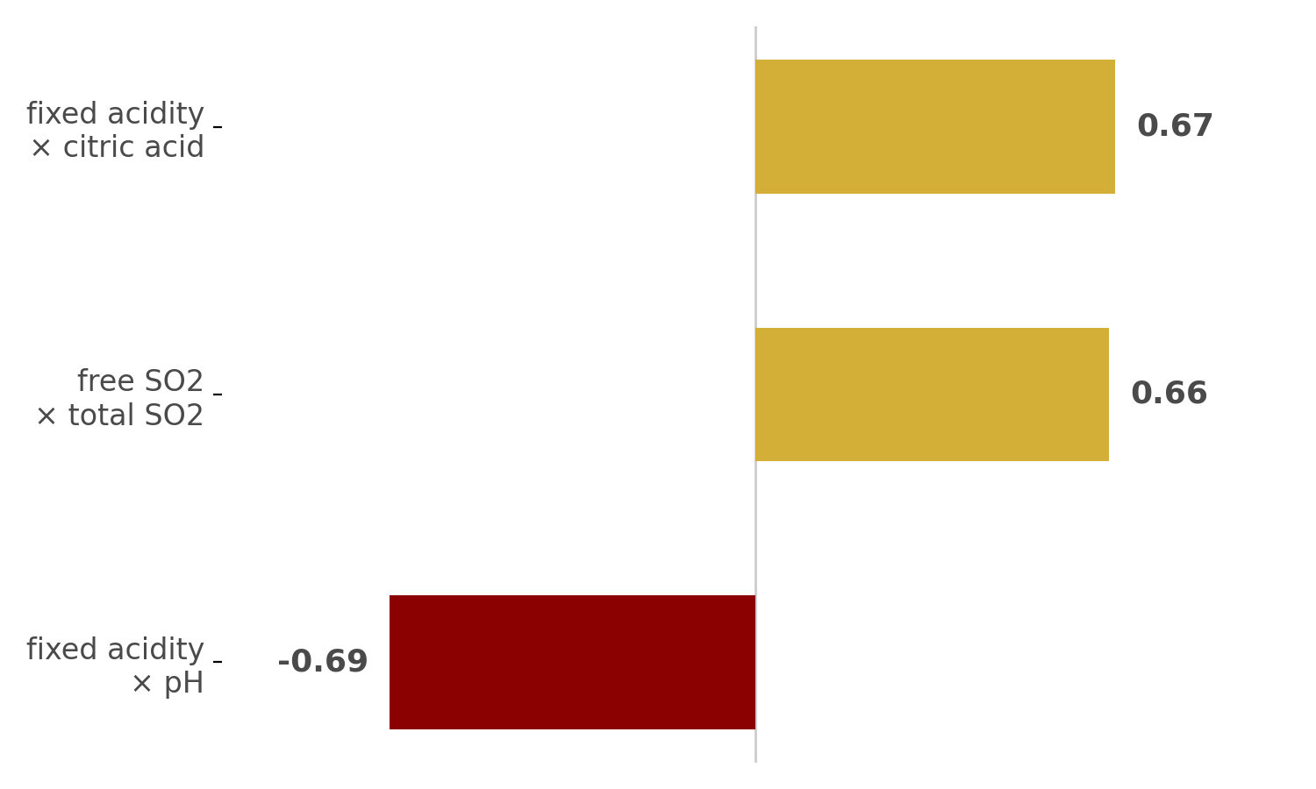
Correlações entre Variáveis
Algumas variáveis medem fenômenos parecidos
O que isso significa?
Pares de variáveis muito correlacionados — como acidez e pH — carregam informação parcialmente redundante. Isso foi considerado na escolha e validação do modelo final.
7

Slide 8
O Modelo Final
Três modelos testados — XGBoost apresentou o melhor desempenho
Modelo | Precision | Recall | F1-Score | ROC-AUC
Regressão Logística | 0.38 | 0.69 | 0.49 | 0.850
Random Forest | 0.76 | 0.50 | 0.60 | 0.905
XGBoost | 0.61 | 0.69 | 0.65 | 0.919
ROC-AUC de 0.919
O modelo distingue corretamente vinhos bons de ruins em aproximadamente 92% das comparações possíveis entre um par de vinhos.
8

Slide 9
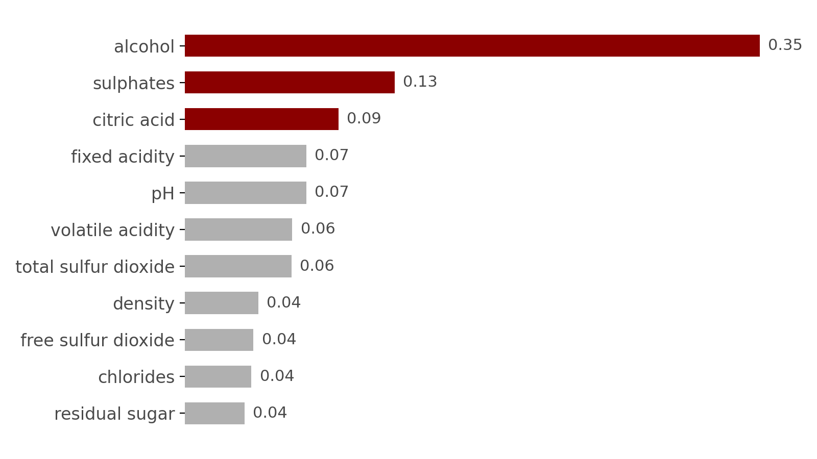
O Que Mais Importa
Importância das variáveis no modelo final (XGBoost)
Convergência de evidências
As mesmas três variáveis aparecem no topo sob três métodos diferentes: correlação, separação visual entre classes e importância no modelo final.
9

Slide 10
Implicações para Produção
O que isso significa na prática, para quem produz vinho?
🍇
🧪
🍋
Teor Alcoólico
Sulfatos
Ácido Cítrico
O momento da colheita define o nível de açúcar da uva — e, consequentemente, o álcool gerado na fermentação.
Atuam como conservante. A dosagem controlada durante a vinificação protege o vinho da oxidação e degradação.
Usado para reequilibrar a acidez. Sujeito a diferentes regras conforme a região produtora (ex.: uso restrito na União Europeia).
Fonte: Evino (2026)
Fonte: Eno Cultura (2023)
Fonte: Wikipédia — Ácidos no vinho (2025)
10

Slide 11
Conclusão
Teor alcoólico, sulfatos e ácido cítrico são os principais indicadores de qualidade identificados
O modelo XGBoost atinge 92% de capacidade de distinção entre vinhos de alta e baixa qualidade
Obrigado.
11

